Slide 1
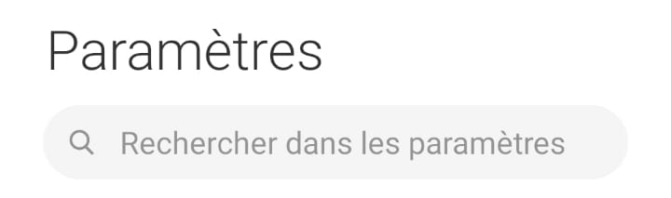
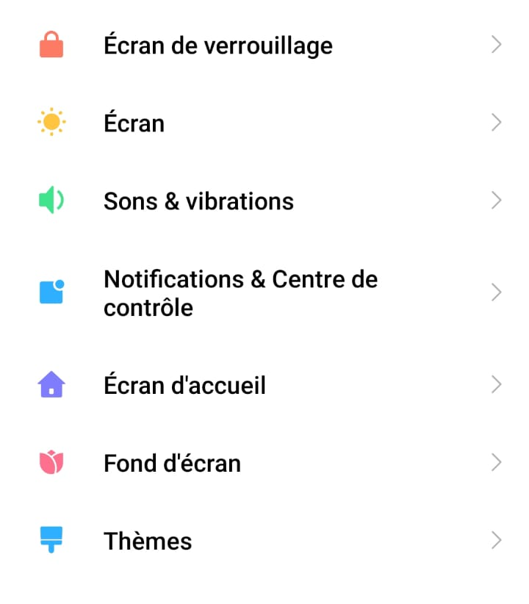
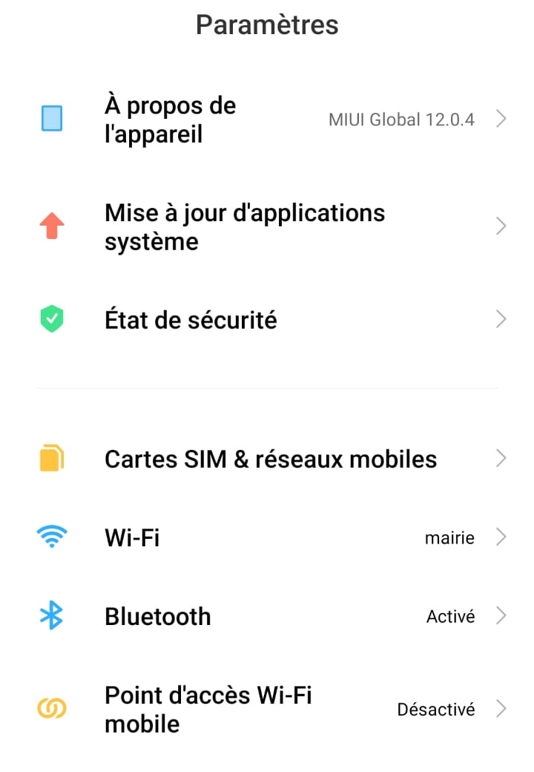
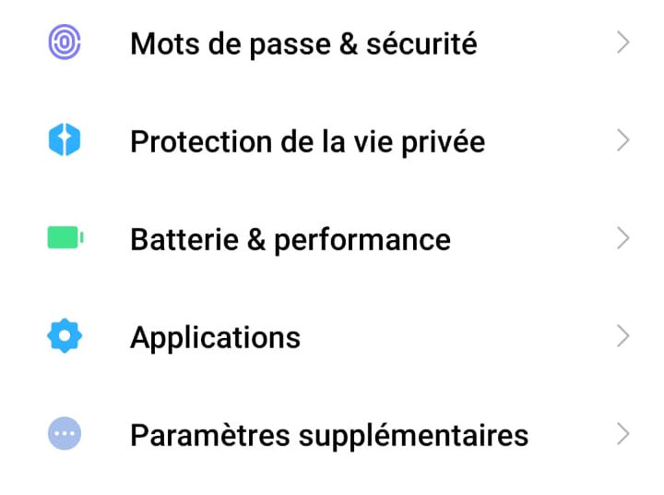
⚙ Zoom sur les paramètres
Quand je clique sur les paramètres
je tombe sur un menu de ce type 👇
Si je fais dérouler mon écran (swipe), j’ai d’autres options qui s’affichent ! 👇
Réglages des options liées au verrouillage
Barre de recherche
Luminosité, taille du texte
Informations techniques sur votre appareil
Sonnerie, alarme, volume…
Pour connaître la version du système
Réglage des notifications
Informations techniques sur votre appareil
Réglages du bureau
Modifier l’image du bureau
Permet d’accéder aux Wifi accessibles
Verrouillage d’écran…
Permet d’autoriser/révoquer l’accès des applications aux données stockées dans l’appareil
Permet d’activer ou désactiver le Bluetooth
Permet de créer un accès wifi pour un autre appareil
Informations liées à la batterie
Informations et réglages des applications
Réglages inclassables : date, raccourcis..

Slide 2
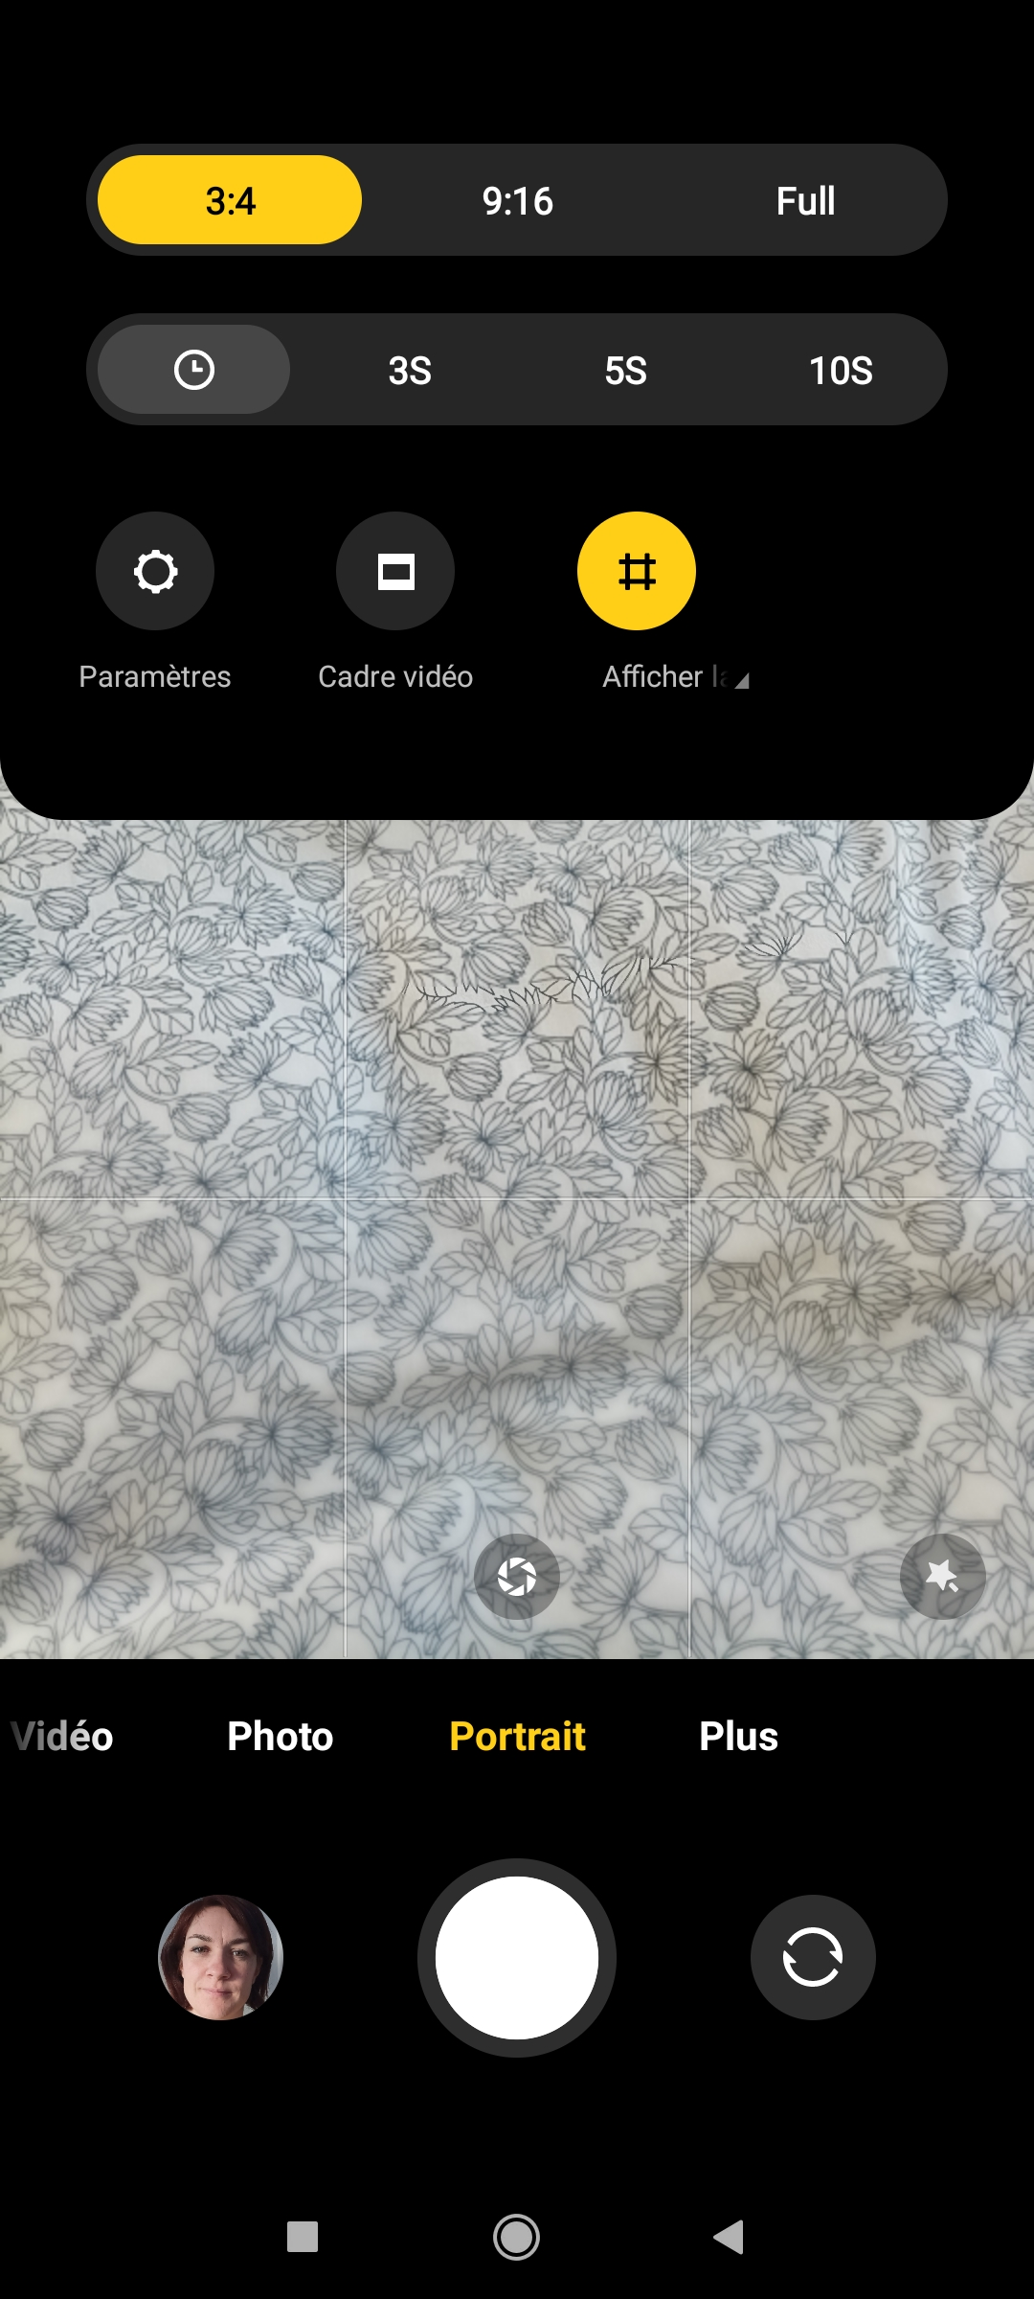
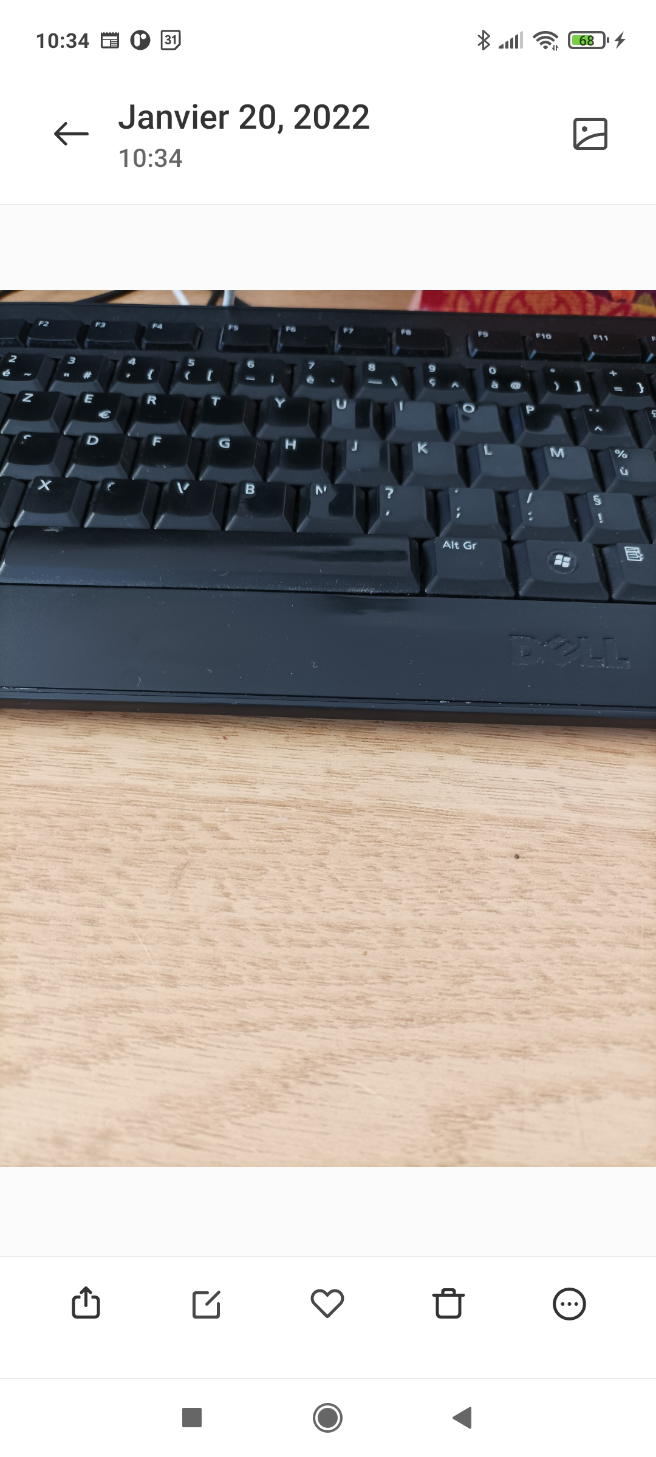
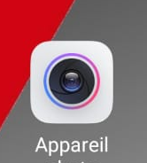
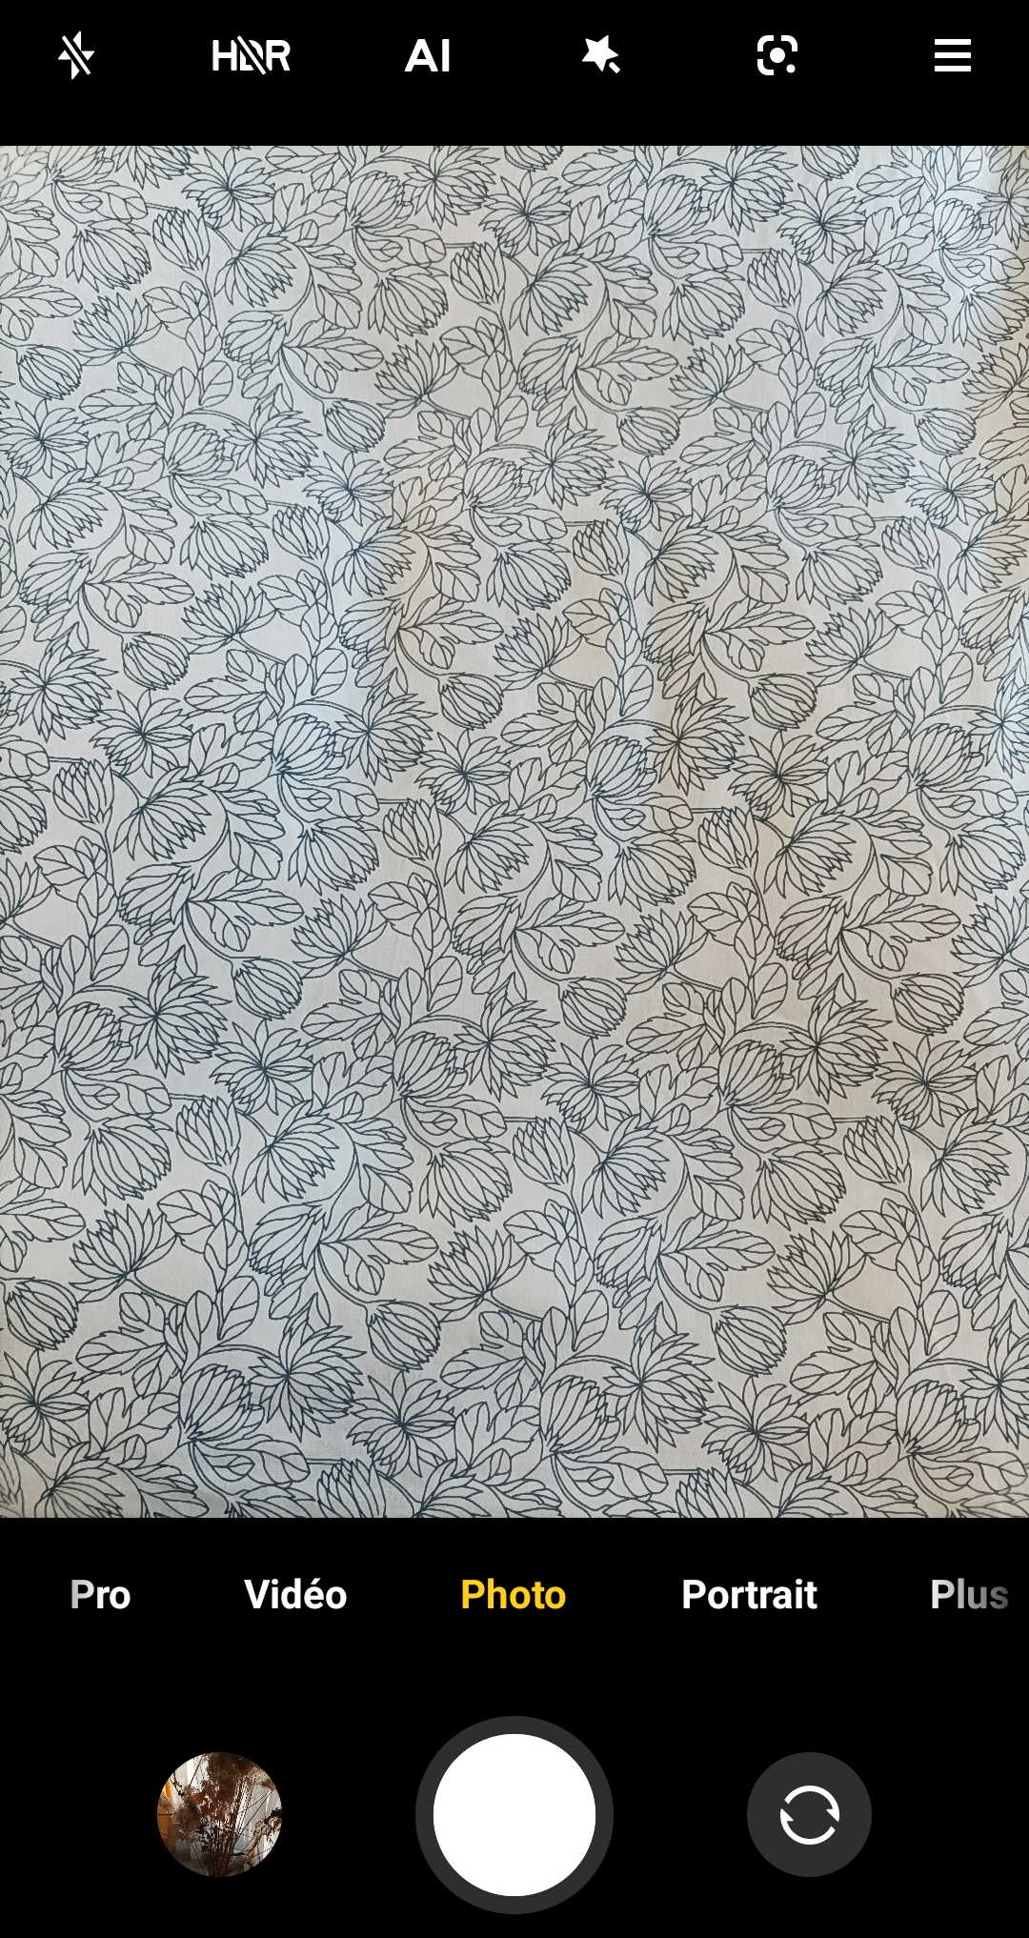
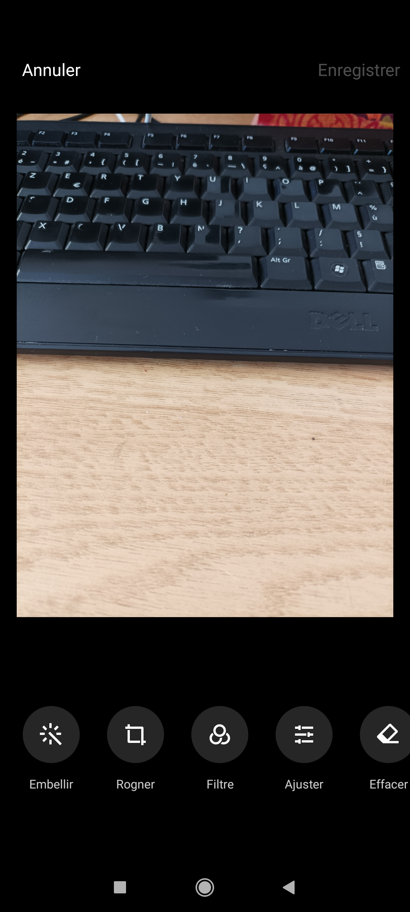
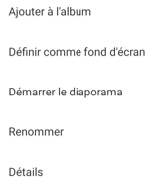
📷 Zoom sur les photos
Paramètres
Changer le format de la photo
Pour accéder à votre appareil photo, cliquer sur l’icône
🖼 Galerie
Permet de revenir en arrière
Accès direct à la galerie
Filtres disponibles : changent l’aspect final de la photo
Paramètres de l’appareil photo
Options du retardateur
Améliore votre image (luminosité, contraste..)
Votre photo
Activer / désactiver le flash
Affiche une grille sur l’image pour mieux cadrer
Pour supprimer la photo
Affichage de ce que vous prenez en photo
Pour modifier la photo 👇
Différentes possibilités de prises
Permet de recadrer votre image
Accéder à la galerie
Permet d’envoyer votre photo
Pour classer les photos dans votre téléphone
Bouton pour prendre la photo/faire la vidéo (il sera alors rouge)
💡 Bon à savoir
👉 Vous devez valider tous les changements que vous effectuez sur votre image
👉 si vous n’enregistrez pas vos modifications, vous revenez à la photo originale dans votre galerie
Modifie l’image de votre bureau
Changer d’objectif : derrière ou devant l’appareil (pour un selfie)
Notes:
Tous les menus de paramètres proposeront des options similaires, mais elles ne seront jamais rangées exactement de la même manière… Ce qui va suivre est un exemple d’un menu de paramètre !

Slide 3
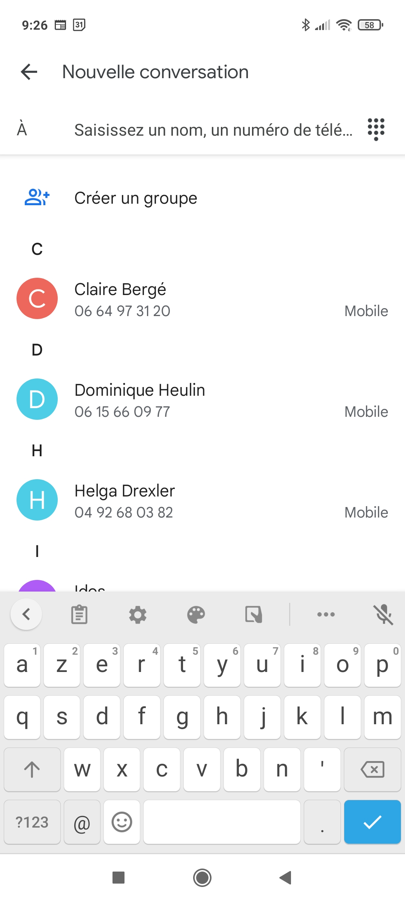
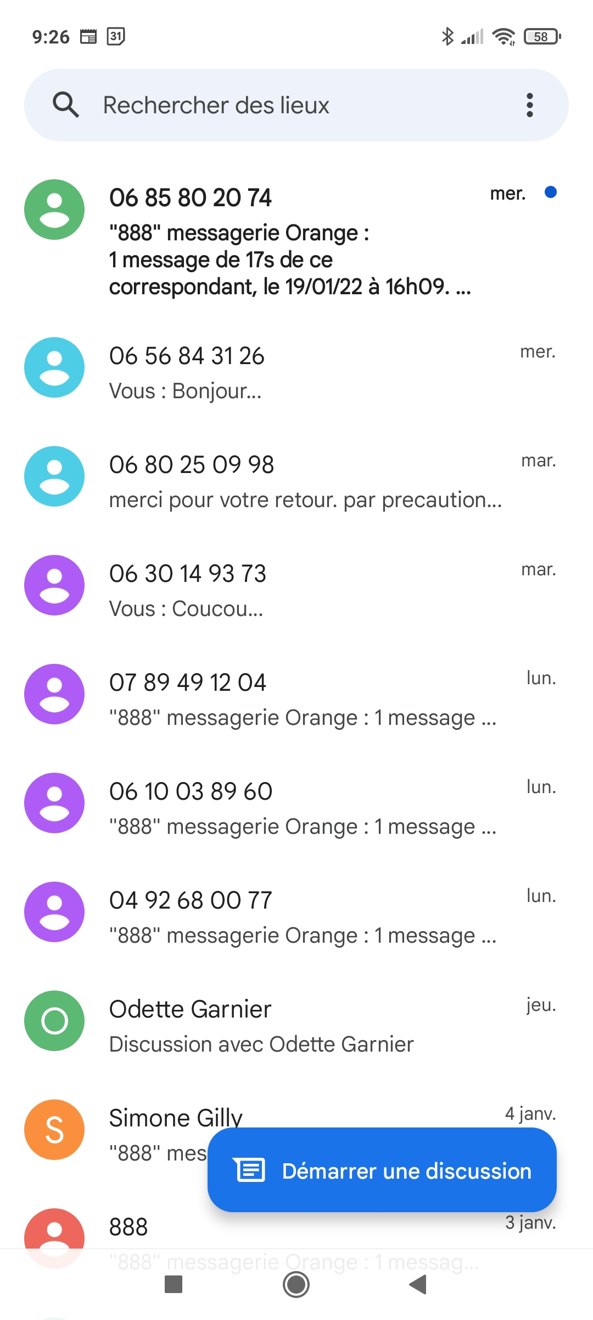
📩 Zoom sur les messages
👉 Quand vous cliquez sur votre application de messages, vous retrouvez vos conversations
👉 Le numéro de téléphone ou le nom du contact s’affiche, puis une partie du dernier message, ainsi que que le jour/l’heure de ce message
👉A gauche de votre conversation vous pouvez trouver des images, lettres : cela correspond à ce que vous avez enregistré dans vos contacts
👉 Si le texte est en gras, c’est que vous ne l’avez pas encore lu.
👉 La barre de recherche vous permet de cherche des contacts ou des mots pour retrouver des messages précis dans vos conversations.
Permet d’écrire un nouveau message
Notes:
Tous les menus de paramètres proposeront des options similaires, mais elles ne seront jamais rangées exactement de la même manière… Ce qui va suivre est un exemple d’un menu de paramètre !

Slide 4
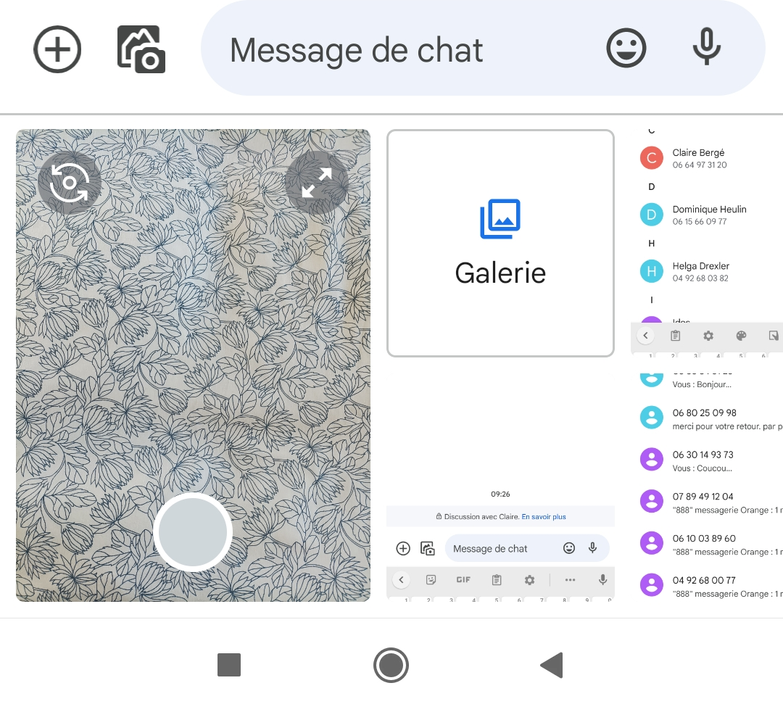
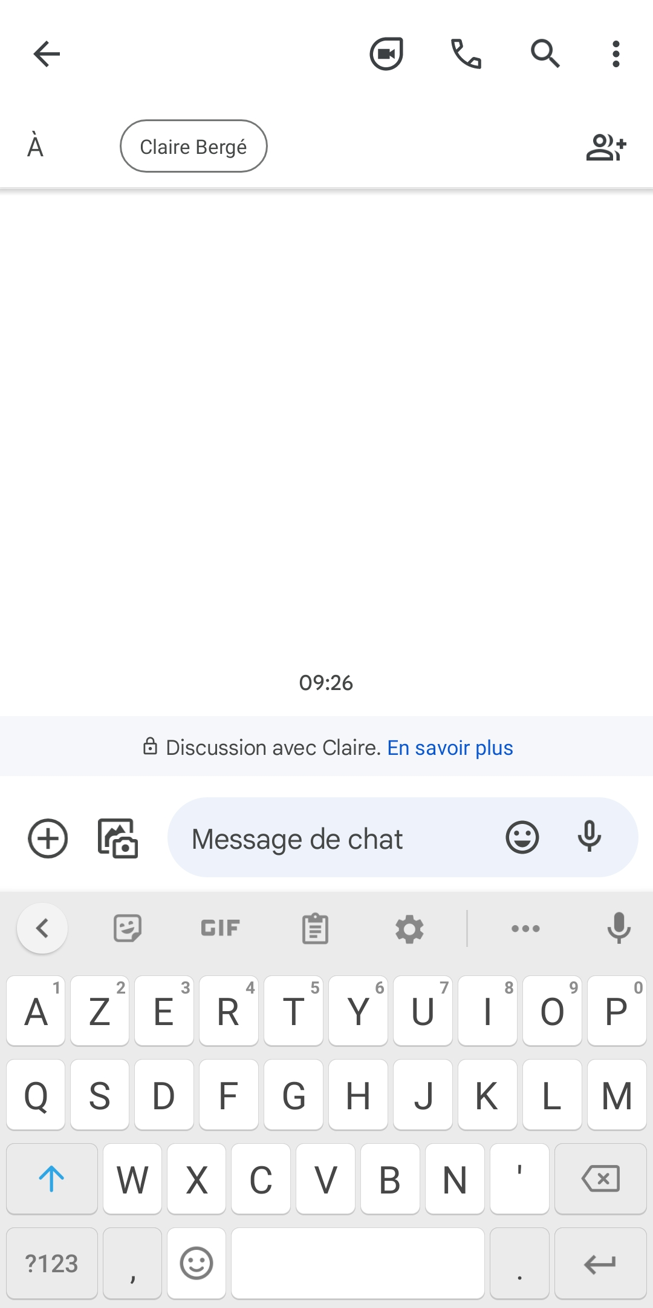
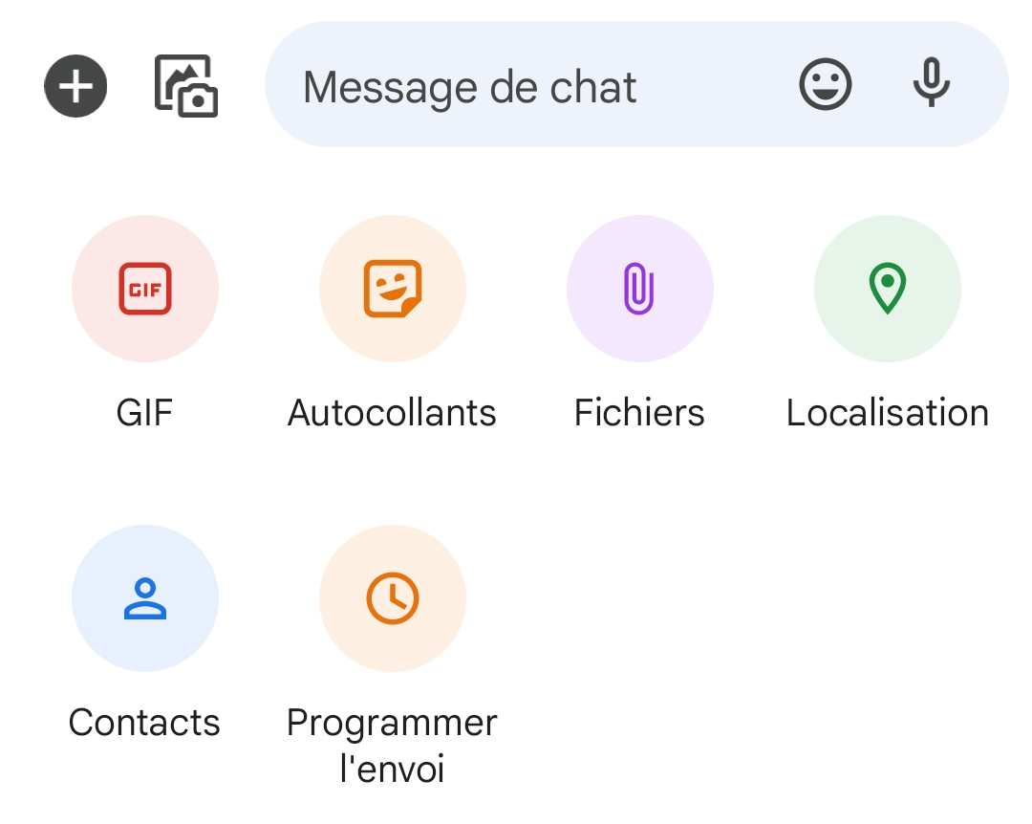
📩 Zoom sur les messages
Appeler ce contact
Permet de joindre une image au message.
Ajouter d’autres personnes à la conversation
Nouvelle photo
Joindre un enregistrement vocal
Permet de sélectionner plus d’options
Notes:
Tous les menus de paramètres proposeront des options similaires, mais elles ne seront jamais rangées exactement de la même manière… Ce qui va suivre est un exemple d’un menu de paramètre !

Slide 5
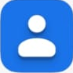
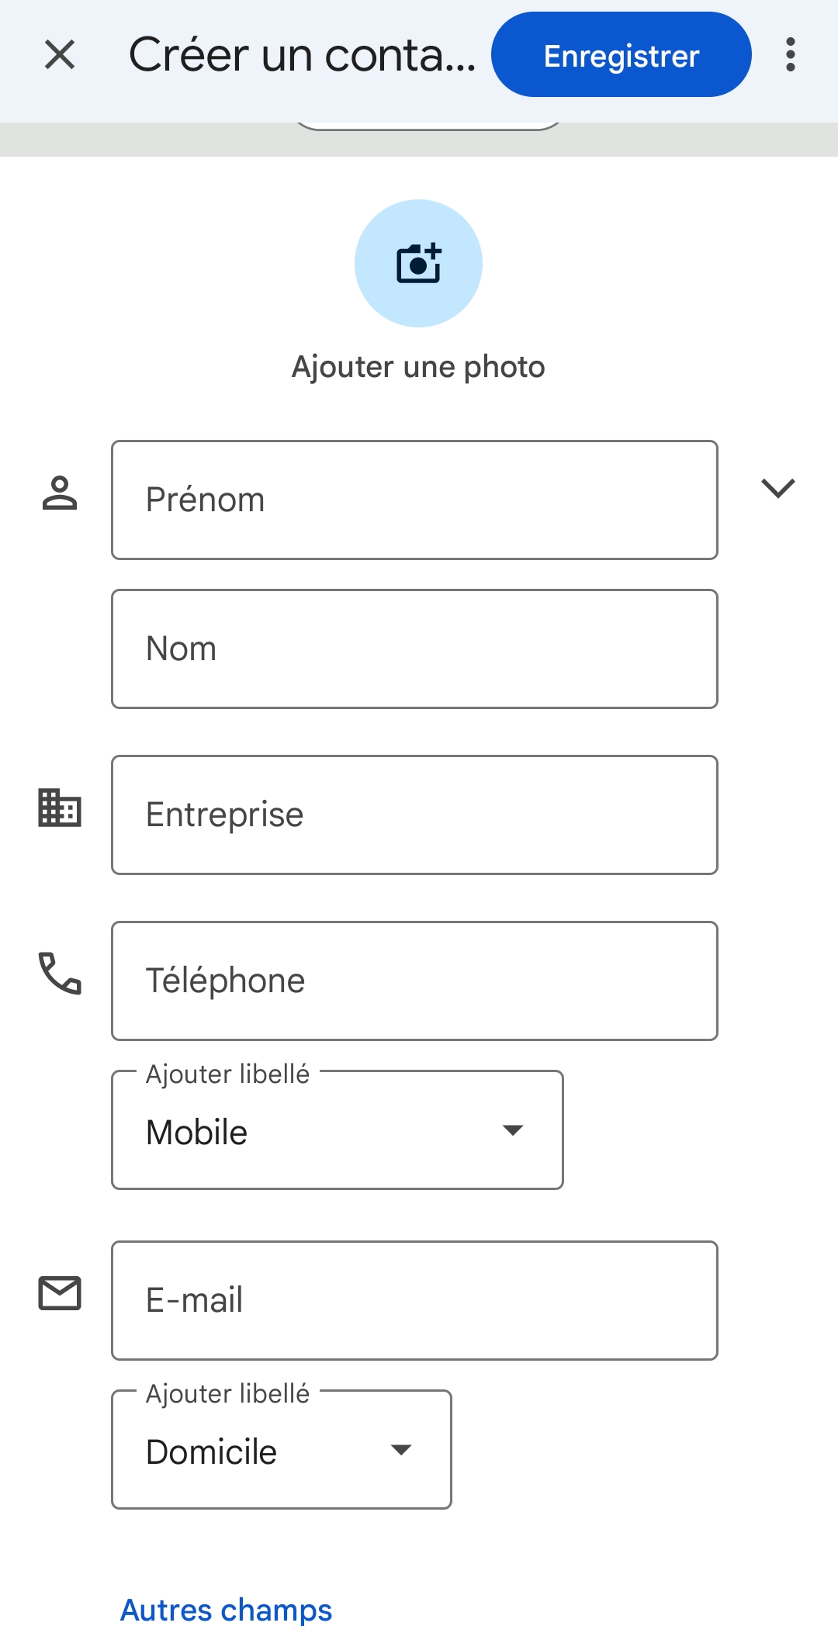
📩 Zoom sur les messages
Contacts
💡 En cliquant longuement sur une conversation, vous faîtes apparaitre des options :
🗑 Supprimer la conversation
📂 L’archiver
📌 L’épingler (elle apparaîtra en haut de vos conversations)
Pour créer un nouveau contact :
👉 Ouvrez votre application de contacts
👉 Cliquez sur +
👉 Renseignez les champs souhaités
👉 Cliquez sur valider
👉 Il apparaîtra dans la liste de vos contacts (votre répertoire), vous pourrez lui passer des appels et envoyer des messages
👉 En cliquant sur un contact existant, vous pouvez le modifier à tout moment
Paramètres de vos messages
Notes:
Tous les menus de paramètres proposeront des options similaires, mais elles ne seront jamais rangées exactement de la même manière… Ce qui va suivre est un exemple d’un menu de paramètre !

